Slide 1

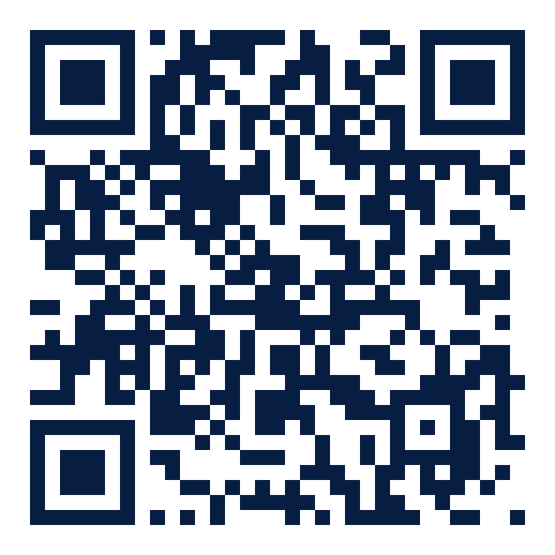
PROPOSTA DE SERVIÇO PÚBLICO DIGITAL
BRASIL SEGURO
Do alerta à ação: proteger a população nos extremos do El Niño
Acesse o protótipo
O Brasil já tem o alarme. Falta o plano de fuga.
brasilseguro.kbrianps.com.br
Brian Pravato
UNIRIO · Inovação na prática · Outubro de 2026
Notes:
Abertura (30 s). Apresento o Brasil Seguro: uma proposta de serviço público digital para o governo federal, estados e municípios. A frase central: o Brasil já tem o alarme, falta o plano de fuga. O QR leva ao protótipo.

Slide 2
Sumário
01
02
O problema
El Niño, vários Brasis e o que a ciência diz
O que já existe
Ferramentas no Brasil e no mundo: o bom e o que falta
03
04
A proposta
Brasil Seguro: do alerta à ação, seguro e para todos
Protótipo
Experimente pelo QR code
05
06
Operação e custo
Quem faz o quê; por que é viável e barato
Próximos passos
Metas, roadmap e cidade conectada
Notes:
Roteiro (10 s).

Slide 3



O El Niño não é um problema. São vários Brasis.
95%
Sul
Norte e Nordeste
Sudeste e Centro-Oeste
Chuva extrema e enchente
Seca severa e rios baixos
Calor extremo e queimadas
de chance de um El Niño muito forte entre outubro e dezembro de 2026, possivelmente um dos mais intensos desde 1950.
183
4 → 24
143
mortes no RS em 2024, com 2,3 milhões de afetados
municípios em seca extrema em apenas um mês (set/2026)
mortes atribuídas ao calor em um único dia no RJ (nov/2023)
Fontes: Painel El Niño 2026–2027 (Inmet, INPE, ANA, Cemaden, SGB, Sedec); Defesa Civil RS (2024); Cemaden (set/2026); NHESS (2025).
Notes:
Problema (50 s). Um fenômeno, impactos opostos: enchente no Sul, seca no Norte e Nordeste, calor no Sudeste. Por isso uma solução única precisa se adaptar ao lugar.

Slide 4
Alertar salva vidas. A ciência já mostrou isso.
6×
546 mil
+7%
R$ 4 a 36
menor mortalidade por desastres em países com bons sistemas de alerta precoce
mortes por calor por ano no mundo, 23% acima dos anos 1990
de intensidade da chuva extrema a cada 1 °C de aquecimento global
em perdas evitadas para cada R$ 1 investido em alerta precoce
ONU, Early Warnings for All
Lancet Countdown, 2025
IPCC AR6, 2021
Hallegatte, Banco Mundial, 2012
Avisar funciona. Mas o aviso precisa virar ação.
Notes:
Base científica (40 s). Evidência de ONU, Lancet, IPCC e Banco Mundial: alerta precoce reduz mortes e é barato. O gargalo é transformar o aviso em ação.

Slide 5


O Brasil já tem o alarme. Mas ele só avisa.
FERRAMENTA
O QUE TEM DE BOM
O QUE FALTA
Defesa Civil Alerta
cell broadcast · desde dez/2024
Chega a todos os celulares da área, sem cadastro, com alerta sonoro
Aviso genérico e de mão única; foi invadido e disparou alerta falso em jun/2026
SMS 40199
Defesa Civil · cadastro por CEP
Funciona em celular simples e sem internet
Exige cadastro; texto curto; não orienta nem recebe resposta
Alertas por WhatsApp
Defesa Civil Nacional · desde 2022
Usa o canal mais popular do país
Só envia alertas: não mostra abrigo, não recebe pedidos de ajuda
Apps municipais
ex.: Alerta Rio, AlertaBlu (Blumenau)
Informação local e detalhada
Cada cidade tem o seu; a maioria dos municípios não tem nenhum
Fontes: DPL News (2024); Convergência Digital (2022); Agência Brasil (2026); GeneXus/AlertaBlu.
Notes:
Brasil hoje (50 s). Temos boas ferramentas de aviso, mas todas param no aviso. Nenhuma diz o que fazer, onde ir ou permite pedir ajuda.

Slide 6
O mundo resolveu partes. Ninguém juntou tudo.
FERRAMENTA
O QUE TEM DE BOM
O QUE FALTA
EUA: IPAWS + app FEMA
alerta padrão CAP + aplicativo
Cada alerta é assinado digitalmente; app mostra abrigos e auxílio
Alerta e app são separados; o cidadão precisa juntar as peças
Japão: J-Alert
satélite, alto-falantes e celular
Chega aos municípios em cerca de 1 segundo
Foco em sirene e aviso; pouca resposta do cidadão
União Europeia: EU-Alert
cell broadcast · diretiva desde 2022
Obrigatório por lei em todos os países
Só aviso; implementação desigual entre países
Índia: Sachet (NDMA)
portal, SMS e app
12 idiomas e leitura em voz alta
Portal centralizado, pouca orientação depois do alerta
Fontes: Congressional Research Service (2026); NDMA/Sachet; Diretiva (UE) 2018/1972; FCC (2018).
Notes:
Exterior (50 s). Cada país resolveu uma parte: assinatura nos EUA, velocidade no Japão, lei na Europa, acessibilidade na Índia. O Brasil Seguro junta essas partes.

Slide 7
Em junho, 30 milhões acordaram com um alerta falso.
O que houve
ALERTA EXTREMO
Um invasor acessou o sistema e disparou o alerta remotamente. A plataforma foi desligada e a Polícia Federal investiga.
"Defesa Civil: misantropia"
Por que importa
Cada alerta falso ensina a população a ignorar o próximo, inclusive o verdadeiro.
Madrugada de 20/06/2026 · 8 capitais · sinal sonoro de emergência
A lição
Confiança é infraestrutura crítica: todo alerta precisa ser assinado, aprovado por duas pessoas e auditável.
Fontes: Agência Brasil (20/06/2026); Band Paraná (2026). O total de 30 milhões é estimativa da imprensa.
Notes:
Segurança (40 s). O caso misantropia mostrou que o alerta pode ser usado contra a população. Por isso segurança é requisito, não detalhe.

Slide 8

O Brasil já tem o alarme. Falta o plano de fuga.
COMO É HOJE
COM O BRASIL SEGURO
"Risco na região": aviso genérico
Status do seu bairro e 3 passos em ordem
Mão única: ninguém responde
Botões "Estou bem" e "Preciso de ajuda"
Sem saber para onde ir
Abrigos e pontos de apoio com lotação
Boatos e alertas falsos
"Isso é real?" e alerta com assinatura digital
Só funciona com sinal e internet
Guias e mapa salvos no celular para usar offline
Igual para todos
Perfil: letra grande, áudio, Libras, linguagem simples
Notes:
Inovação (50 s). Este é o coração da proposta: não substituímos o alerta, transformamos o alerta em ação, ida e volta, para todos.

Slide 9



Brasil Seguro: um só serviço, antes, durante e depois.
ANTES
DURANTE
DEPOIS
Preparar
Agir
Recuperar
Guias por evento, ordenados pelo risco da região
Cadastro opcional com gov.br: perfil da casa (idosos, PcD, pets)
Kit de emergência e rede de confiança
Status atual e o que fazer, em 3 passos
Locais seguros mais próximos
"Estou bem" / "Preciso de ajuda" e "Isso é real?"
Direitos: FGTS calamidade, auxílios, Garantia-Safra
Doações e voluntários organizados
Pessoas e pets desaparecidos
Inovação social: a tecnologia é simples; o novo é organizar o cuidado entre poder público, vizinhos e quem mais precisa.
Notes:
Solução (40 s). Três fases, um só serviço, adaptado ao bairro.

Slide 10







Como funciona: do alerta oficial à resposta, em segundos.
Alerta oficial
Brasil Seguro
Cidadão
Defesa Civil
Cemaden e Inmet emitem; IDAP envia com assinatura digital
Identifica o bairro pela localização, calculada no próprio aparelho
Vê status e passos, acha local seguro, avisa "Estou bem"
Recebe pedidos de ajuda e ocorrências no painel
UM APP SÓ (CELULAR E COMPUTADOR) · FUNCIONA EM 3 SITUAÇÕES
Com internet
Tudo em tempo real: status, locais com lotação e pedidos de ajuda.
Sem internet, com sinal
O alerta da Defesa Civil chega como hoje; o app mostra os passos e locais salvos.
Sem sinal nenhum
Continua vendo o que está salvo; o pedido de ajuda é enviado quando o sinal voltar.
Notes:
Funcionamento (40 s). Reaproveita o alerta oficial que já existe. É um app só, no celular e no computador. Com internet, tudo em tempo real; sem internet, o alerta chega como hoje e o app mostra o que está salvo; sem sinal, o pedido de ajuda espera o sinal voltar.

Slide 11
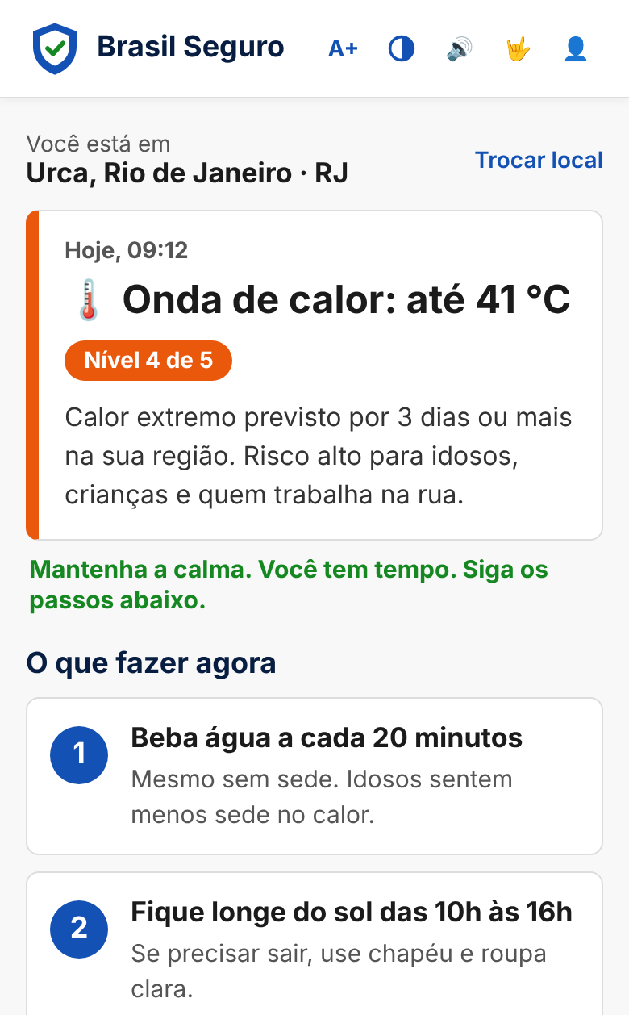
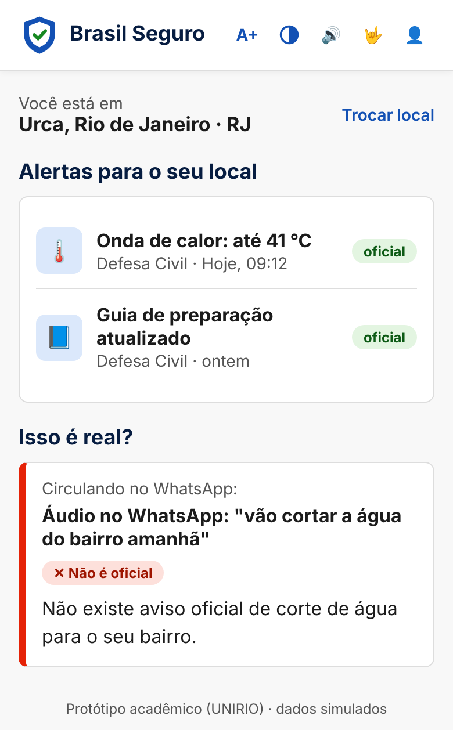
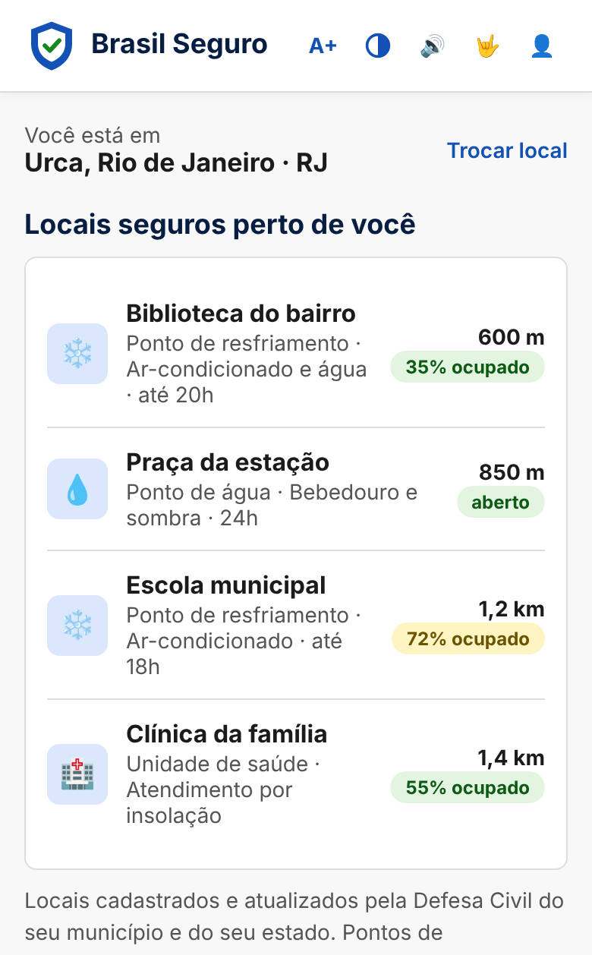
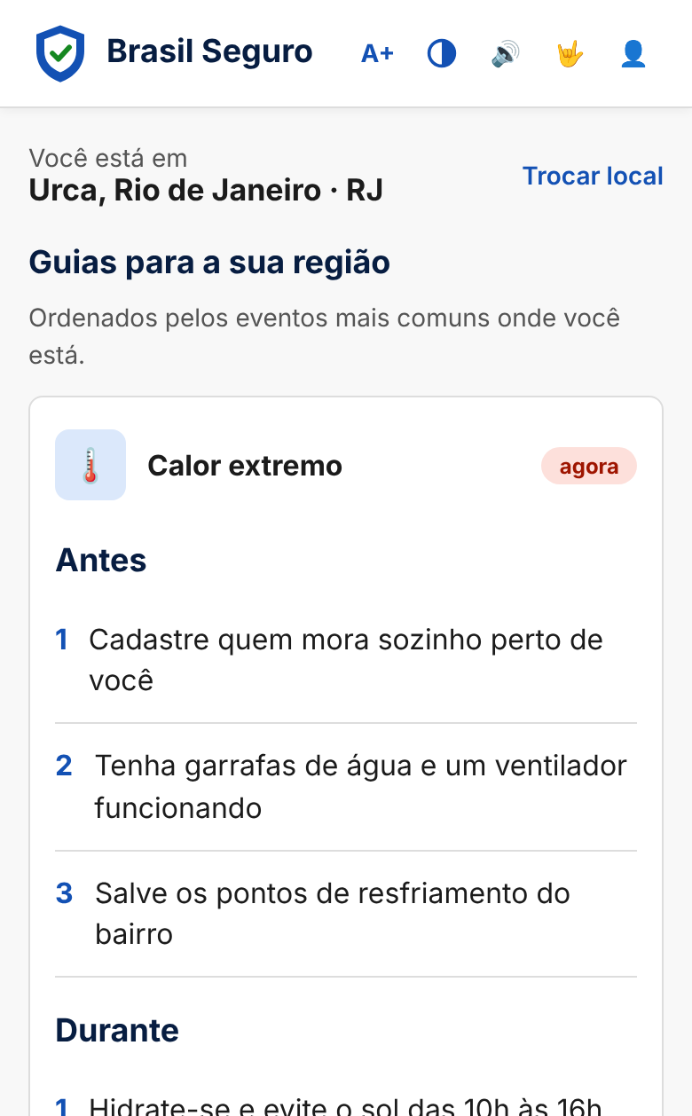
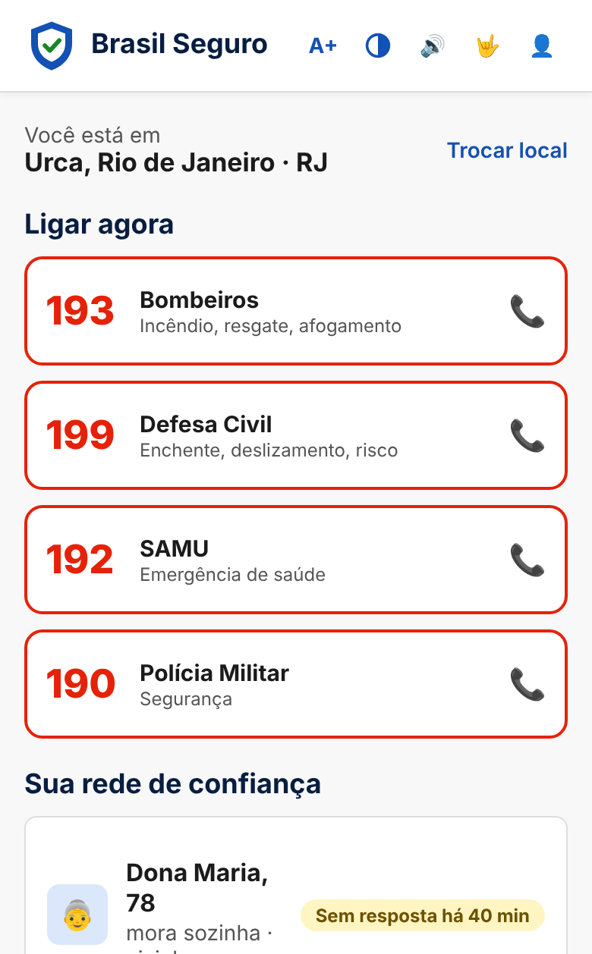
O que o cidadão vê: claro, calmo e em ordem.
Agora
Status e passos em ordem
Isso é real?
Oficial × boato
Locais seguros
Cadastrados por município e estado
Guias
Ordenados pelos riscos locais
Ajuda
Ligar 193, 199, 192, 190 e rede
Notes:
Telas (40 s). Agora: status e passos. Isso é real?: combate boato. Locais: cadastrados pelo município e estado; no Rio, pontos de resfriamento seguem o Decreto 54.740/2024. Guias: na ordem dos riscos da região. Ajuda: ligar com um toque.

Slide 12


Seguro contra ataques. Feito para todos.
Segurança e confiança
Acessibilidade
Conta gov.br no primeiro acesso, opcional e não bloqueante: ajuda a identificar pessoas e locais de risco
Assinatura digital ICP-Brasil em cada alerta (padrão CAP): alerta falso não abre o app
Login com dois fatores e dupla aprovação para disparar
Auditoria pública de cada alerta; localização processada no aparelho (LGPD)
Linguagem calma, sem pânico
Uma pergunta no primeiro acesso define o perfil
Pessoa idosa: letra grande e linguagem simples
Baixa visão: alto contraste; quem prefere ouvir: leitura em voz alta
Pessoa surda: vídeo em Libras em cada alerta
Meta: WCAG 2.1 nível AA
Notes:
Confiança e inclusão (40 s). A resposta ao caso misantropia está aqui: assinatura, dupla aprovação, auditoria. E ninguém fica de fora: idosos, pessoas com deficiência e quem tem pouca leitura.

Slide 13
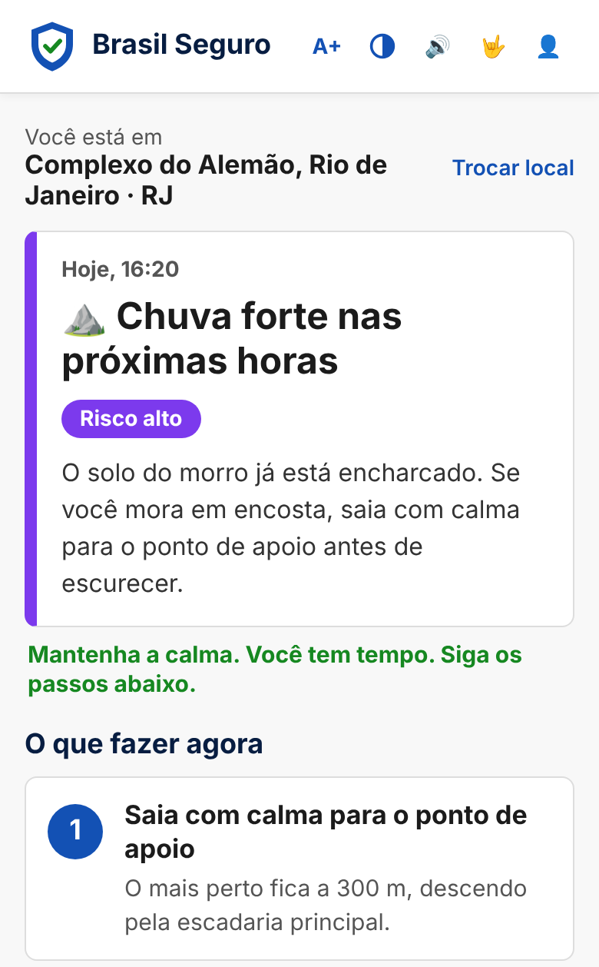
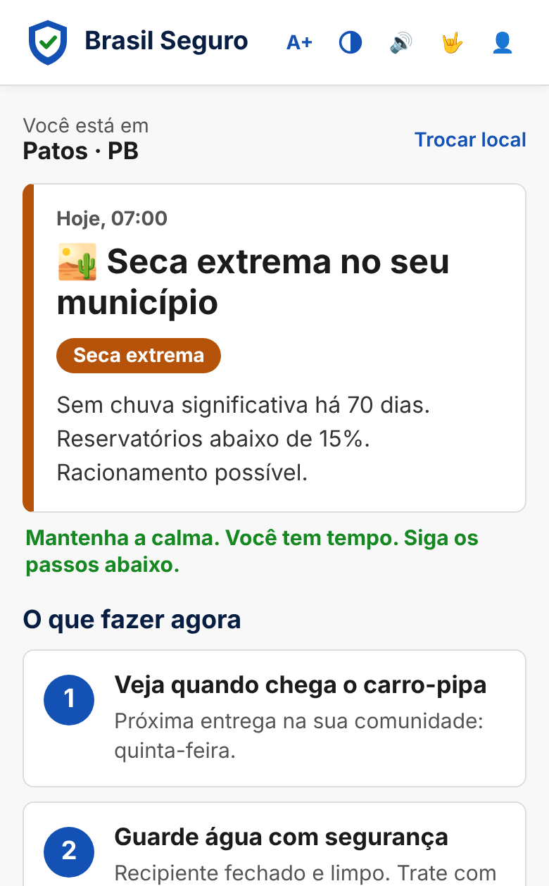
Experimente agora: cada bairro, a sua orientação.
Aponte a câmera
brasilseguro.kbrianps.com.br/rj/urca
Urca (RJ)
Calor extremo
Complexo do Alemão (RJ)
Risco de deslizamento
Patos (PB)
Seca severa
Protótipo estático com dados simulados · celular e computador
Notes:
Demo (60 s). Abrir o site pelo QR. Mostrar Urca: status, 3 passos, Estou bem. Trocar para Complexo do Alemão: outro risco, outra orientação. Mostrar a aba Guias ordenada por região.

Slide 14



Simples para quem opera: só navegador e celular.
Sem servidores locais e sem máquinas novas: a plataforma roda na nuvem de governo mantida pela União.
União
Estado
Município
Defesa Civil Nacional, Cemaden, Inmet
Defesa Civil estadual
Defesa Civil municipal
1
Mantém a plataforma na nuvem de governo
1
Aprova cada disparo (segunda assinatura)
1
Cadastra abrigos e pontos de apoio (ex.: pontos de resfriamento) num formulário
2
Envia o alerta oficial assinado (IDAP)
2
Acompanha o painel do estado
2
Escolhe a orientação local a partir de modelos
3
Publica modelos prontos de guias
3
Opera pelos municípios sem equipe
3
Responde aos pedidos de ajuda do bairro
Treinamento de 1 hora · um celular basta para operar · comunidade e voluntários confirmam no local pelo próprio app
Notes:
Governança (40 s). Segue a Lei 12.608/2012: União fornece, estado coordena, município executa. Nada de sistema pesado: navegador, formulário e celular.

Slide 15




Viável e barato: reaproveita o que o Brasil já tem.
Reaproveita
IDAP, cell broadcast, SMS 40199 e dados do Cemaden e Inmet
R$ 1 → R$ 4 a 36
Construção enxuta
Site instalável feito com ferramentas no-code/low-code; equipe pequena
Cada R$ 1 investido em previsão do tempo e alerta precoce evita de R$ 4 a R$ 36 em perdas: vidas, casas, lavouras, comércio e gastos de emergência.
Base legal pronta
Lei 12.608/2012: Sistema Nacional de Proteção e Defesa Civil
Hallegatte, Banco Mundial (2012): razão benefício-custo em países em desenvolvimento
R$ 9,2 bilhões
Grátis para o cidadão
Custo central da União; estados e municípios só operam
em prejuízos com chuvas no Brasil só em 2024
Fontes: Hallegatte, World Bank Policy Research Working Paper 6058 (2012); levantamento de prejuízos por chuvas em 2024 (Revista Oeste, 2025); Lei nº 12.608/2012.
Notes:
Viabilidade (40 s). O custo é baixo porque não criamos infraestrutura nova; o retorno, segundo o Banco Mundial, chega a 36 vezes.

Slide 16
Onde queremos chegar.
Verão 2026/27
2027
2028
Piloto no Rio de Janeiro
Estados mais atingidos
Cobertura nacional
Bairros de calor, deslizamento e alagamento
RS (enchente), PB (seca), AM (rios)
Integrado à Defesa Civil em todo o país
Metas
Menos mortes em eventos extremos
Menos tempo entre o alerta e a ação
Todos os abrigos cadastrados e atualizados
Alinhamento internacional
ODS 3 (saúde), 11 (cidades) e 13 (clima) da Agenda 2030
Meta G do Marco de Sendai: alerta precoce acessível a todos até 2030
Notes:
Objetivos (30 s). Começar pelo Rio neste verão, expandir para os estados mais atingidos e chegar ao país inteiro.

Slide 17






Próximos passos: a cidade conectada na ponta do dedo.
Piloto com a Defesa Civil do Rio
ligado ao protocolo de calor, no verão 2026/27
Integração com o IDAP
padrão CAP e assinatura ICP-Brasil
Perfis de permissão para quem está na rua
Testes com idosos e PcD
usabilidade e acessibilidade com usuários reais
Bombeiros, Defesa Civil e agentes de saúde enviam informações internas em segundos:
LGPD e dados abertos
relatório de impacto e dados anônimos para pesquisa
"Árvore caída bloqueando a rua X, no bairro Y."
Avaliação de impacto com a UNIRIO
tempo entre alerta e ação; pedidos de ajuda atendidos
O alerta do cidadão passa a ser atualizado por quem vê o problema.
Notes:
Próximos passos (40 s). O passo mais importante é dar voz às equipes na rua: perfis de permissão para Bombeiros e Defesa Civil reportarem incidentes, tornando a cidade conectada na ponta do dedo.

Slide 18
Referências
AGÊNCIA BRASIL. Sistema da Defesa Civil é suspenso após invasão e disparo falso. Brasília, 20 jun. 2026.
BRASIL. Lei nº 12.608, de 10 de abril de 2012. Institui a Política Nacional de Proteção e Defesa Civil.
HALLEGATTE, S. A cost effective solution to reduce disaster losses in developing countries. Washington: World Bank, 2012. (Policy Research Working Paper, 6058).
HESS, J. J. et al. Building resilience to climate change: pilot evaluation of the impact of India's first heat action plan on all-cause mortality. Journal of Environmental and Public Health, 2018.
INMET; INPE; ANA; CEMADEN; SGB; SEDEC. Painel El Niño 2026-2027: boletins 1 a 3. Brasília, 2026.
IPCC. Climate Change 2021: The Physical Science Basis. Summary for Policymakers. Cambridge University Press, 2021.
LANCET COUNTDOWN. The 2025 report of the Lancet Countdown on health and climate change. The Lancet, 2025.
RIO DE JANEIRO (Município). Decreto nº 54.740, de 28 de junho de 2024. Protocolo de enfrentamento ao calor extremo.
NHESS. Heat-related mortality in Rio de Janeiro during the November 2023 heatwave. Natural Hazards and Earth System Sciences, v. 25, 2025.
UNDRR. Sendai Framework for Disaster Risk Reduction 2015-2030. Genebra, 2015.
UNITED NATIONS. Early Warnings for All Initiative. Nova York, 2025.
Notes:
Referências.

Slide 19
Na próxima emergência,
nenhum brasileiro sozinho.
BRASIL SEGURO
Obrigado!
brasilseguro.kbrianps.com.br
Brian Pravato
UNIRIO · Proposta de serviço público
Notes:
Fechamento (20 s). Repetir a frase final e convidar a abrir o QR.

